Slide 1
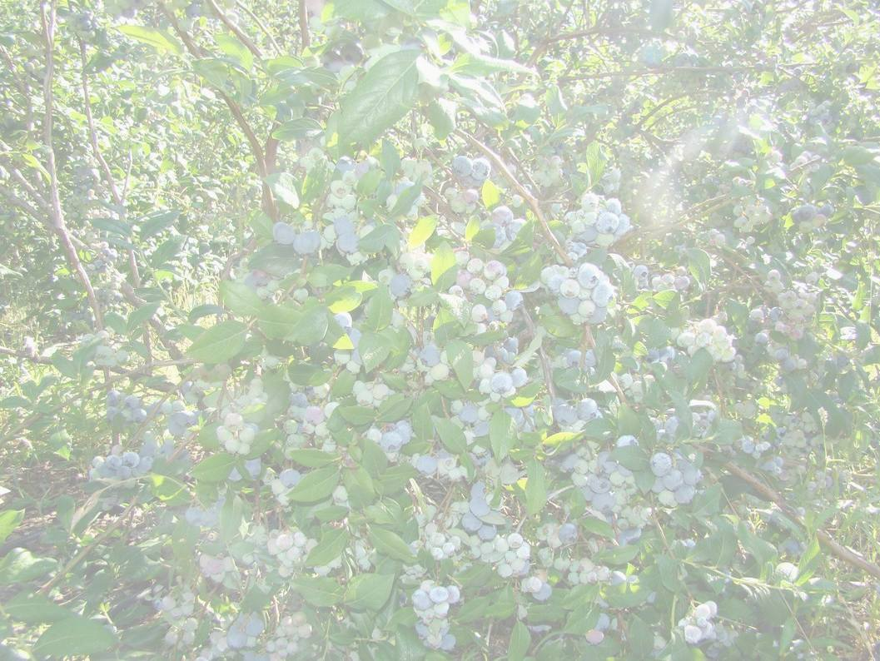
ОСОБЕННОСТИ ЗАКЛАДКИ ГОЛУБИЧНОЙ ПЛАНТАЦИИ
Курлович Т.В., e-mail: vaccinium@mail.ru

Slide 2
Выбор места
У голубики, как и у других представителей семейства Вересковые, на корнях нет корневых волосков. Их функцию выполняет мицелий гриба, с которым корни растения находятся в симбиозе, так называемая микориза.
Развитие микоризообразущих грибов в значительной степени зависит от эдафических условий, а именно от содержания гумуса и водно-воздушного режима почвы. Микоризообразование на почвах богатых гумусом проходит быстрее, чем на слабогумусированных. В засушливые периоды из-за дефицита почвенной влаги развитие микоризы затрудняется. Такая же картина наблюдается и на переувлажненных почвах из-за недостатка кислорода. По этой же причине микориза слабо развивается на тяжелых по гранулометрическому составу почвах.
Смешивание минеральной почвы с органогенными субстратами (торф, опилки и др.) способствует большему распространению корней в глубину, а мульчирование посадок органогенными субстратами способствует равномерному распределению корней в верхнем слое почвы, а со временем корни формируются и в мульче.

Slide 3
Выбор места
Эрикоидная микориза расширяет адаптационные способности растений голубики, благодаря чему культура может расти и плодоносить на относительно бедных почвах. Кроме того, микоризные грибы предохраняют корни растения от множества патогенных микроорганизмов, вызывающих болезни. Подтверждением этому является гибель растений голубики или поражение их корневым раком при внесении в почву завышенных доз минеральных удобрений. При внесении высоких доз минеральных удобрений резко меняется соотношение разных групп микроорганизмов в почве. Снижается число микоризообразующих грибов – антагонистов фитопаразитов, и, соответственно, увеличивается количество фитопатогенных видов.
Это же является причиной непригодности для культивирования голубики земель, длительное время использовавшихся для возделывания традиционных сельскохозяйственных культур, при выращивании которых широко применяются минеральные удобрения и пестициды, способствующие нарушению естественной микрофлоры почвы. Это же объясняет и тот факт, почему голубика хорошо растет и развивается на девственных, лесных почвах.

Slide 4
Выбор места
Сравнительный анализ условий среды обитания голубики и микоризообразующих грибов показывает, что их экологические требования идентичны. В природе корни голубики растут в направлении расположения благоприятных условий для развития микоризы. Следовательно, для создания насаждений голубики необходимо подбирать почвы с ненарушенной микрофлорой, обладающие естественным плодородием, а все приемы агротехники должны быть направлены на создание условий, стимулирующих развитие микоризообразующих грибов, что в конечном итоге будет способствовать росту и развитию всего растения.
Благоприятными условиями для развития микоризообразующих грибов являются, кислая среда, обеспеченность почвы воздухом и водой, а также температура в пределах 18-20º. Следовательно, для закладки посадок голубики нужно подбирать участки с кислой (рН 3,5-4,5 (до 5) единиц в водном растворе), гумусированной, умеренно-влажной и хорошо аэрируемой почвой.
Любые посадки следует начинать с обследования почвы. Садоводу надо иметь точное представление о типе почвы, ее механическом составе, кислотности, содержании питательных веществ и глубине залегания грунтовых вод.

Slide 5
Выбор места
Оптимальное место для выращивания голубики – это та площадь, на которой до этого не возделывались культурные растения. Кусты голубики, высаженные на землях, долгое время использовавшихся в сельском хозяйстве, растут плохо, а в ряде случаев даже погибают. Такие участки перед посадкой голубики нуждаются в рекультивации.
Нельзя высаживать голубику и на землях, которые расположены очень низко, так как существует опасность заболачивания. У голубики, долгое время растущей в почве с избыточным количеством влаги, повреждаются корни (из-за недостатка кислорода нарушаются процессы дыхания и обмена веществ, что ведет к загниванию и отмиранию корней). Аналогичные явления наблюдаются и при выращивании растений на тяжелых глинистых почвах. Кроме того, в низинных местах во время поздних весенних заморозков повреждение растений бывает более интенсивным.

Slide 6
Подготовка почвы
В публикуемых рекомендациях по выращиванию этой культуры довольно подробно описывается процесс посадки кустов на дачном участке в посадочные ямы, который подходит и для плантаций на минеральной почве. Ямы делают круглыми, с отвесными стенками. Размеры определяются в зависимости от сорта голубики, типа почвы и глубины залегания грунтовых вод. Как правило размер посадочной ямы в диаметре составляет не менее 60 см, а глубина 40 см. Подготовленную яму заполняют приготовленным ранее кислым субстратом (верховым торфом или смесью торфа, опилок, опавшей хвои и песка), добавляют 40--60 г серы, тщательно перемешивают и уплотняют.
Но, при попытке применить данные рекомендации для закладки промышленной плантации, когда на участок высаживаются тысячи или десятки тысяч кустов, выясняется, что такая посадка кустов связана с очень высокими трудовыми и материальными затратами, окупаемость которых требует очень долгого времени.
Самый лучший вариант в данном случае, это подобрать участок с почвой, которая уже сама по себе соответствует требованиям данной культуры, но можно и улучшить условия на участке с различными вариантами механического состава почвы и кислотности.

Slide 7
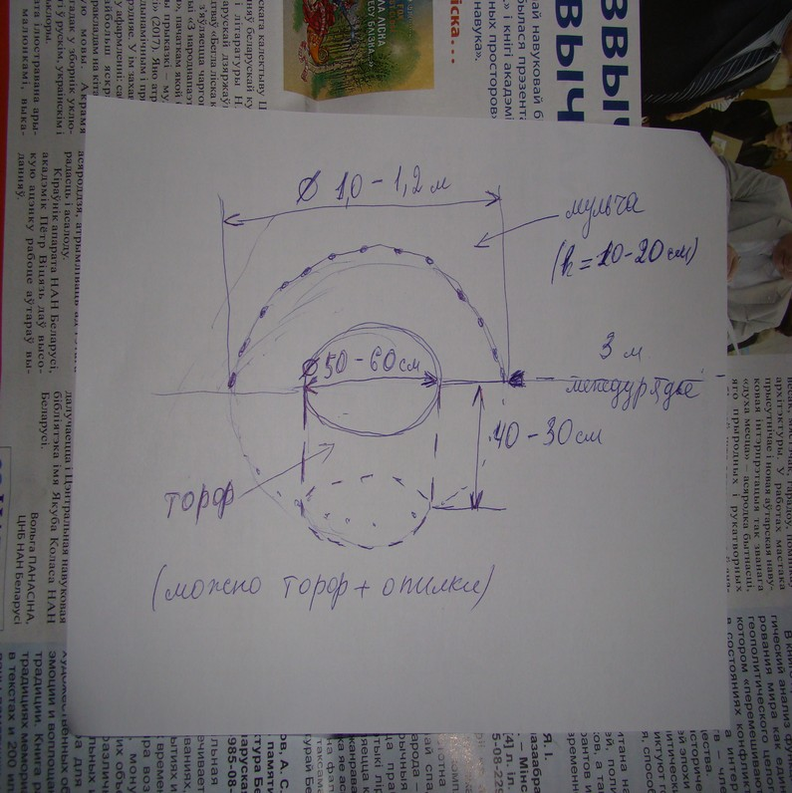

Slide 8
Выработанные торфяники
На первый взгляд, кажется, что требованиям голубики идеально соответствуют выработанные торфяники или бросовые мелиорированные участки болот, но на поверку они оказываются малопригодными для культивирования высокорослой голубики (несмотря на рекомендации по использованию этой культуры для рекультивации мелиорированных земель). Дело в том, что торфяники отличаются с одной стороны низким теплопоглощением, а с другой высокой теплоемкостью. На практике эти почвы являются холодными, весной они очень долго оттаивают и медленно прогреваются, из-за чего вегетация растений на них начинается значительно позже, чем на других типах почв. В тоже время из-за разложения органических составляющих торфа в нем образуется много соединений азота, что вызывает длительный рост побегов осенью и обмерзание этих приростов зимой. Кроме того, в большинстве случаем выработанные торфяники и мелиорированные земли располагаются в понижениях рельефа, что способствует застою тумана и холодного воздуха.

Slide 9
Выработанные торфяники
В случае расположения участка на выработанном торфянике голубику на нем можно высаживать лишь в том случае, если он не находится в ложбине, куда стекает туман и холодный воздух. В противном случае голубика будет повреждаться заморозками и страдать от грибов-паразитов, хорошо развивающихся в условиях повышенной влажности воздуха в низине.
Если участок расположен так, что на нем нет застоя холодного воздуха и тумана, то для выращивания голубики требуется его улучшение с целью более быстрого прогревания почвы и уменьшения количества азотных соединений в ней. Для этого ряды голубики можно разместить на гребнях, сформированных с помощью плуга. В почву перед посадкой можно добавить песок. Если слой торфа на участке небольшой, то можно перепахать или передисковать участок, чтобы перемешать торф с подстилающей породой. Кроме того, ускорить вызревание побегов голубики можно дополнительным внесением фосфорных и калийных удобрений.

Slide 10
Минеральные почвы (песчаные, легкие суглинки)
Если участок расположен на минеральных почвах, то в этом случае требуется обогащение их гумусом. Идеальным вариантом является внесение верхового торфа или смеси торфа с опилками (в траншеи, в посадочные ямы, мульчирование с перепашкой и др.). Но мероприятие это достаточно дорогостоящее и трудоемкое.
Обогатить почву гумусом можно с помощью заделки в нее органических остатков, которыми являются солома или сидеральные удобрения. Для этого по всему участку или по будущим рядам разбрасывают солому, после чего заделывают ее в почву с помощью дискования, перепашки или другого приемлемого способа. Если есть возможность, то можно вместе с соломой разбросать и древесные опилки.

Slide 11
Минеральные почвы (песчаные, легкие суглинки)
Непосредственно перед посадкой голубики в посадочные ямы добавляют немного торфа (из расчета 3-5 л на яму) или смеси торфа с опилками и перемешивают его с землей. Это значительно снижает затраты на закупку и доставку торфа, так как уменьшается в разы его количество, необходимое для заполнения посадочных ямок.
Вместо торфа можно использовать компостированные опилки (лежавшие 2-3 года или хотя бы год). Этот способ подходит в том случае, если подготовка участка проводится непосредственно перед посадкой голубики или за несколько месяцев до посадки. Например, почву готовим осенью, а растения высаживаем весной.

Slide 12
Минеральные почвы (песчаные, легкие суглинки)
Если до закладки плантации есть время, т.е. это мероприятие планируется через 2-3 года, то наиболее удобным и эффективным является, в данном случае, использование сидеральных удобрений. В процессе выращивания сидератов почва насыщается органическими веществами, повышается вероятность хорошего проникновения корней в почву и способность почвы накапливать влагу. Соответственно в ней создаются условия, благоприятные для развития микоризообразующих грибов, и, как следствие, для культуры голубики.
В качестве сидератов можно использовать разные культуры: горчицу, редьку, различные виды злаковых (рожь, овес, райграс и др.), бобовые (горох, бобы, вику) и другие.
Такие злаковые, как райграс или рожь, также являются хорошими сидератами, но при их использовании существует вероятность размножения свободноживущих видов нематод в почве, что опасно для выращивания на этом участке голубики. Что касается других сидератов, то недостаток их в том, что они способствуют образованию органических веществ в меньшей степени.

Slide 13
Минеральные почвы (песчаные, легкие суглинки)
Лучше других культур в данном случае подходят бархатцы и овес, поскольку они подавляют развитие и распространение в почве свободноживущих нематод.
Для обогащения почвы гумусом овес на участок высевают 2-3 раза за сезон. При этом каждый раз вносят сульфат аммония и в стадии молочной или молочно-восковой спелости овес запахивают в почву. После 2-3-х лет такой обработки верхний слой почвы превращается в рыхлый гумусированный субстрат и почва на участке становится идеальной для выращивания голубики. Кстати, поскольку голубика не выносит предшественников, то таким образом можно подготовить и оздоровить почвы, которые до этого находились в эксплуатации. Торф в посадочные ямки в данном случае можно не вносить, но если есть возможность, то небольшое его количество не помешает. Можно заменить торф перепревшими опилками или смешать его с опилками в любом соотношении.

Slide 14
Минеральные почвы (песчаные, легкие суглинки)
В дальнейшем, после такой подготовки почвы, остается только мульчировать ряды опилками, щепой или даже соломой, вовремя удалять сорняки и вносить необходимые подкормки. Кроме всего прочего, перепашка почвы с сидератами позволяет регулировать ее кислотность в сторону снижения рН, что также благоприятно сказывается на росте и плодоношении растений голубики.
Способ подготовки участка с помощью выращивания на нем овса в качестве сидерата подходит и для достаточно тяжелых для голубики почв: суглинков и даже глины. При этом на суглинках достаточно просто создать рыхлый гумусированный слой почвы на поверхности участка и можно приступать к посадке голубики. На глинистом участке желательно рядами напахать гребни, состоящие из верхнего гумусированного слоя почвы и уже в них высаживать голубику. Непосредственно в гребень или в ямки для кустов можно внести торф, торф с опилками или компостированные опилки. Такой способ позволяет ликвидировать застой воды под кустами в случае обильных осадков или подтопления весной, вызванного таянием снега. Кстати, таким же способом можно готовить почву под голубику и на выработанном торфянике. Перепашка торфа с сидератом и подстилающей породой снижает его теплоемкость и создает благоприятные условия для роста голубики.

Slide 15
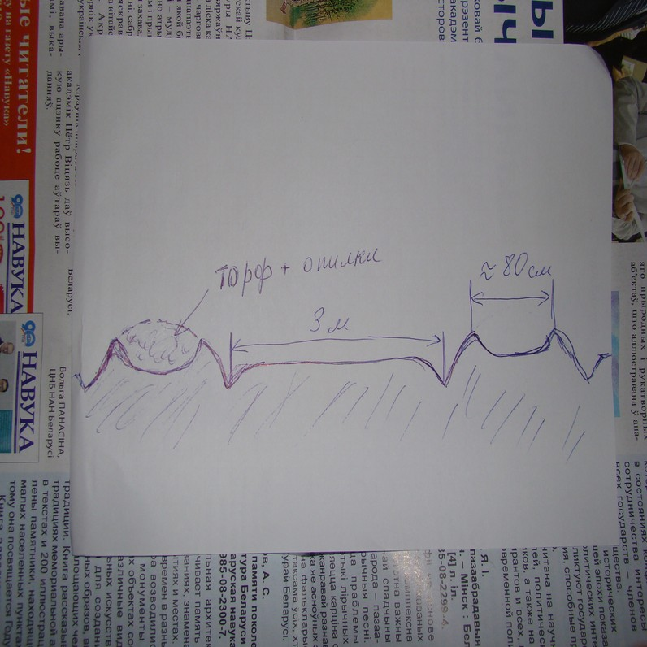

Slide 16
Саженцы
Лучшим посадочным материалом являются 2--летние саженцы с закрытой корневой системой. Особенностью посадки таких растений является то, что производить эту операцию можно в течение всего года. Ведь вы, не нарушая корней, просто вынимаете растение из контейнера и сажаете его в заранее подготовленную яму, как это делаете с комнатными растениями, переваливая их из меньшего горшка в больший. А если под уже купленный саженец яма пока не готова, то в таком горшке растение проживет несколько месяцев.
Покупка 3-летних саженцев для закладки плантации нерентабельна из-за значительных трудовых затрат во время посадки и задержки времени вступления в плодоношение на 1-2 года по сравнению с плантацией, заложенной 2-летними саженцами.

Slide 17
Саженцы
Перед посадкой горшки с 3-летними растениями на 10--15 минут погружают в емкость с водой. После этого растения осторожно вынимают из горшков. Корни плотно оплетающие землю, нужно размять руками и расправить горизонтально, иначе через несколько лет растение погибнет. Дело в том, что при выращивании в горшке в течение 3--4 лет корни, за неимением площади для распространения, подгибаются внутрь вместо того чтобы разрастаться вширь. А поскольку они очень мелкие и тонкие, то после пересадки в грунт оказываются не в состоянии самостоятельно изменить направление роста и выбиться за пределы плотного кома. В результате рост корневой системы постепенно прекращается и растение погибает.

Slide 18
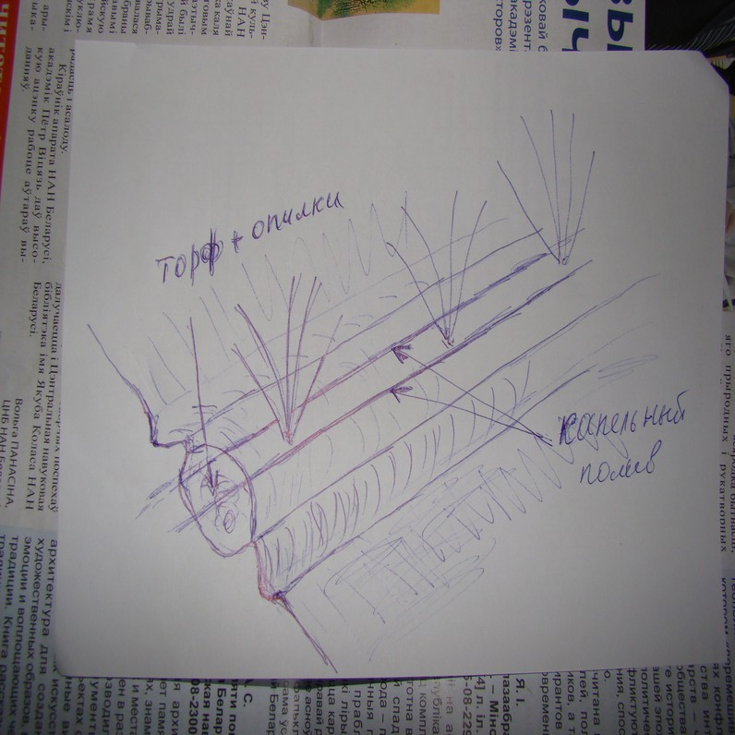

Slide 19
Посадка
Саженцы голубики высаживают в посадочную яму на 5--6 см глубже уровня почвы в горшке. Их помещают в подготовленную перед посадкой лунку и засыпают вынутой из нее почвой, обычно не внося удобрений. Саженец при этом слегка встряхивают, чтобы земля заполнила все пустоты. Затем яму окончательно засыпают почвой, вокруг кустика делают лунку и поливают. После полива посадки мульчируют опилками (слоем 5--8 см), чтобы уменьшить испарение влаги.
Схема посадки зависит от техники используемой для ухода за плантацией, особенностей роста выбранного сорта, регулярности и интенсивности обрезки. Классический вариант 3 х 1,2 м. Но есть сведения о наиболее высокой урожайности при посадке по схеме 3 х 0,8 м.

Slide 20
Выбор сортов
Выбор сортов зависит от географического расположения плантации, а соответственно, отколичества тепла за вегетационный сезон, продолжительность безморозного периода и самого сезона вегетации. В настоящее время культивируемая голубика делится на пять типов: северная высокорослая, южная высокорослая, низкорослая, полувысокая и прутьевидная, что позволяет подобрать сорта практически для любой зоны.
Северная высокорослая голубика представлена сортами, полученными на основе голубики щитковой. Это кустарник высотой 1,5-2,0 м. Выращивается в районах где сумма температур выше +10°С составляет 2500-3500°, а безморозный период длится около 160 дней. Растения этого типа переносят без заметных повреждений морозы до -29°С. При длительном понижении температуры до -30 - -35°С наблюдается обмерзание однолетних побегов и более старых ветвей, а также повреждение цветковых почек.

Slide 21
Выбор сортов
Южная высокорослая голубика – гибридные сорта с очень сложной родословной. Они получены в результате гибридизации голубики щитковой с голубикой Дарроу (V. darrowii Camp), голубикой прутьевидной (V. ashei Reade), голубикой нежной (V. tenellum Aiton), голубикой узколистной и голубикой Эллиота (V. elliottii Champ). Это кустарник высотой 2,0-2,5 м. Выращивается в районах с суммой положительных температур выше +10°С 3900-7300° и выдерживает морозы до - 15°С.
Сортам высокорослой голубики для нормального развития цветков и листьев требуется период покоя, в течение которого температура окружающей среды должна быть ниже +7°С. По продолжительности этого периода все сорта подразделяются на три типа: северный, южный и промежуточный. Для сортов северного типа необходима холодовая обработка в течение 1-1,5 месяца (сорта Блюкроп, Дюк, Эллиот, Патриот и др.). Сортам южного типа для успешного роста и плодоношения достаточно двухнедельного периода холода (сорта О.Нил, Стар, Эмералд и др.). К промежуточному типу относятся сорта, для которых необходима обработка холодом от двух недель до одного месяца (сорта Легаси, Озеркблю, Ривейл и др.). Сорта последних двух типов не подходят для холодного климата, поскольку цветут очень рано, а осенью слишком медленно закаляются, в результате чего цветковые почки повреждаются морозами.

Slide 22
Выбор сортов
К низкорослому типу относятся сорта голубики узколистной, а также голубика канадская (V. myrtilloides Michx). Это кустарнички высотой от 0,3 до 0,6 м. Произрастают на востоке Северной Америки в районах с суммой положительных температур выше +10°С 2300-2800° и безморозным периодом 120 дней. Оба вида выдерживают морозы до - 33°С и больше, так как растения полностью защищены снегом. Кроме того, они более засухоустойчивы по сравнению с голубикой высокорослой.
Полувысокие голубики являются межвидовыми гибридами голубики щитковой с голубикой узколистной. Представлены кустарничками высотой 45-75 см (сорта Нортски, Путте, Поларис) и кустарниками высотой 1-1,3 м (Нортланд, Нортблю, Норткантри). Достаточно морозостойки, особенно при хорошем снежном покрове. Могут выдерживать морозы до - 40°С.

Slide 23
Выбор сортов
Голубика прутьевидная – кустарник высотой до 6 м, культурные сорта – 1,2-3,1 м. Теплолюбивый и засухоустойчивый вид. По сравнению с высокорослой голубикой она цветет позже, имеет более короткий период от цветения до созревания, позднее созревание, толерантна к засухе, жаре и эдафическим условиям (в частности рН почвы, растет при рН 6,0-6,5 единиц), устойчива к болезням, формирует очень высокий разветвленный куст, имеет мелкие ягоды с крупными семенами, зернистой мякотью и плотной кожицей. Выращивается в районах с суммой положительных температур выше +10°С 3900-7300°. Выдерживает кратковременное понижение температуры (до 1-2 недель) до - 15°С.

Slide 24
Заказ на саженцы можно отправлять на адрес:
ver.filipenia@gmail.com,
или cbg@cbg.org.by.
Спасибо за внимание

